Slide 1
درس 17 جامعه
محمد استیری

Slide 2
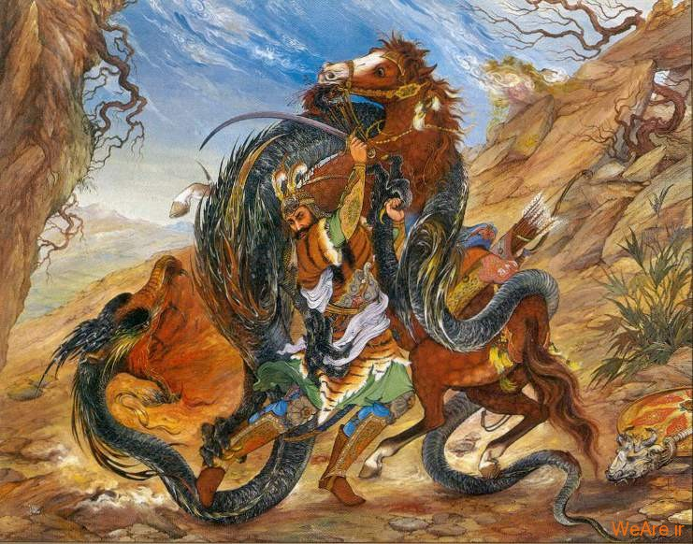
انسان جهان اساطیری اینگونه به هستی مینگرد : هستی را در جهان طبیعت محدود نمیبیند بلکه به موجودات فوق طبیعی نیز قائل است

Slide 3
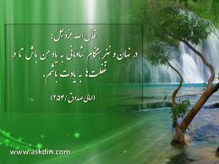
سادت و رستگاری انسان در نگاه توحیدی به بازگشت به سوی خداوند و نزدیک شدن به آن هستی قدسی است

Slide 4

در جهان اساطیری انسان ها به دنبال آنند تا با استفاده از قدرت ها و نیرو های فوق طبیعی نیز های مادی و دنیوی خود را نیز تامین کنند

